Slide 1
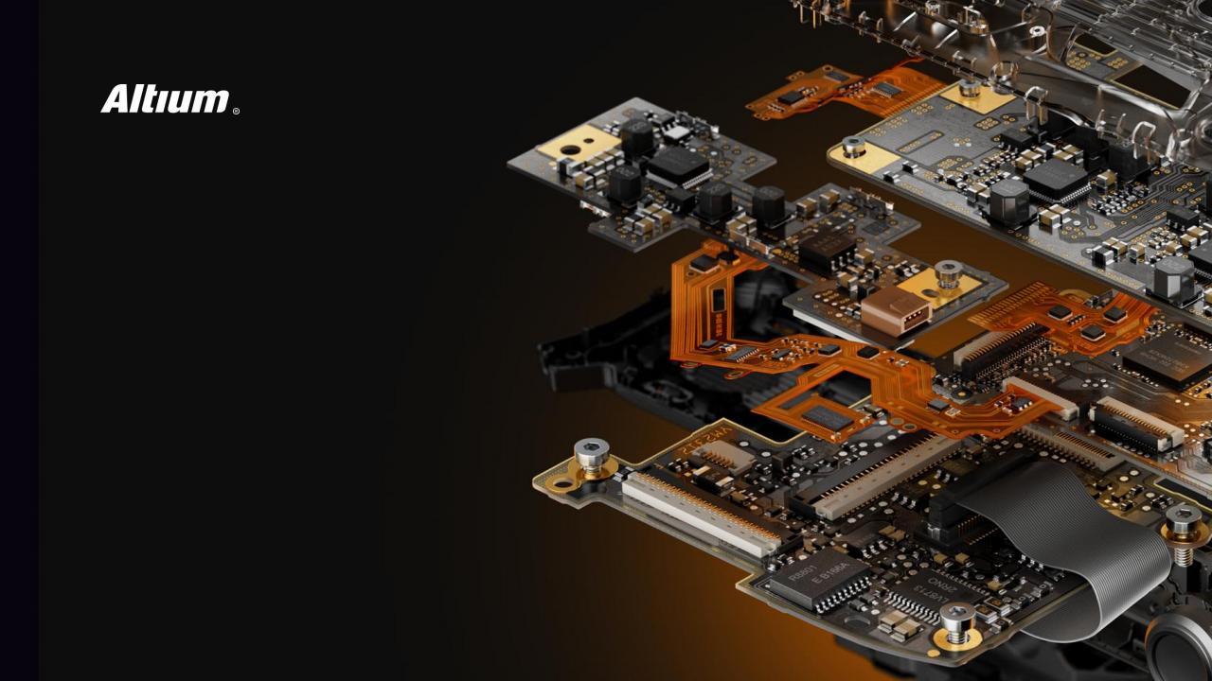
原理图库介绍及创建
JHP 硬件工作室
杜工

